Slide 1

TIKTOK
Là nền tảng video âm nhạc và mạng xã hội
Đến từ Trung Quốc (phiên bản gốc là Douyin)
Được phát triển bởi ByteDance
Ra mắt vào năm 2017

Slide 2


Trải nghiệm giải trí với công nghệ trí tuệ nhân tạo AI
Thao tác sử dụng một cách đơn giản
Có thể kiếm được tiền
Tìm hiểu được nhiều nền văn hóa
ƯU ĐIỂM
Xuất hiện nhiều video bạo lực, nhạy cảm
Nguy cơ rò rỉ thông tin cá nhân
Dễ gây nghiện
NHƯỢC ĐIỂM

Slide 3
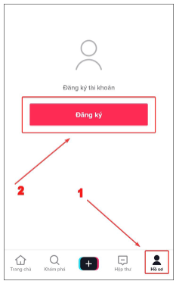
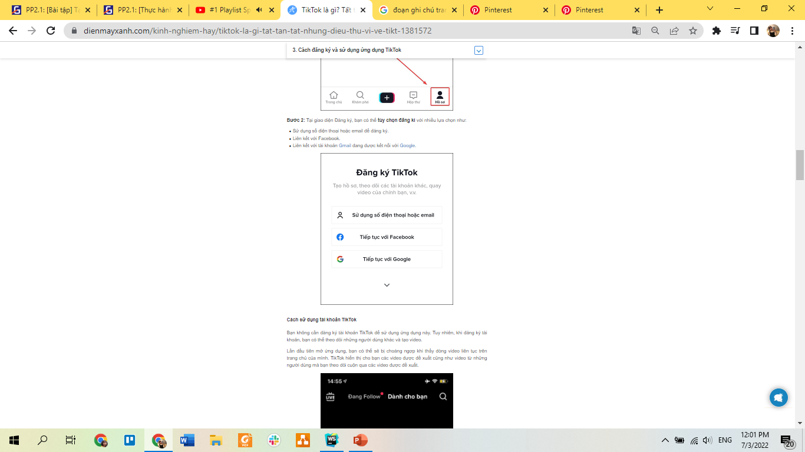
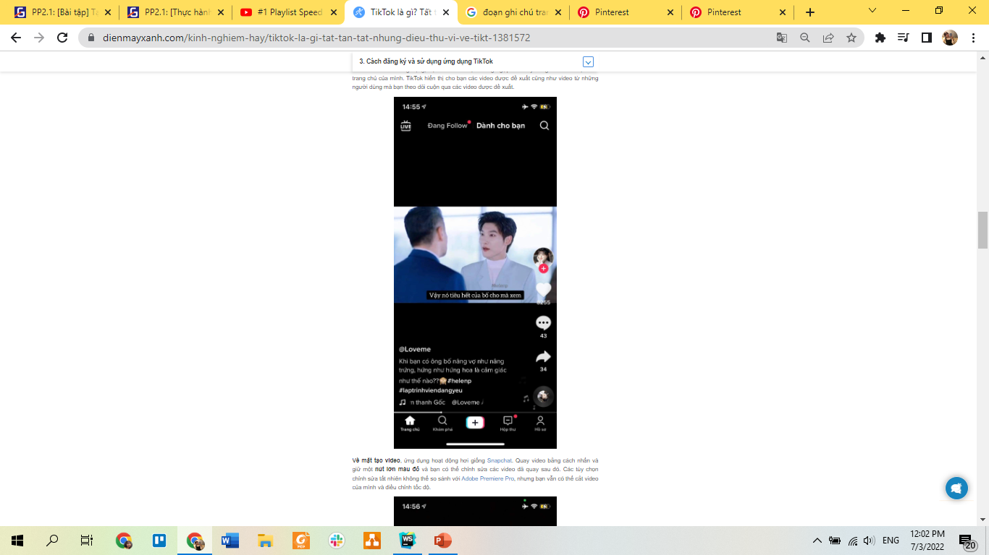
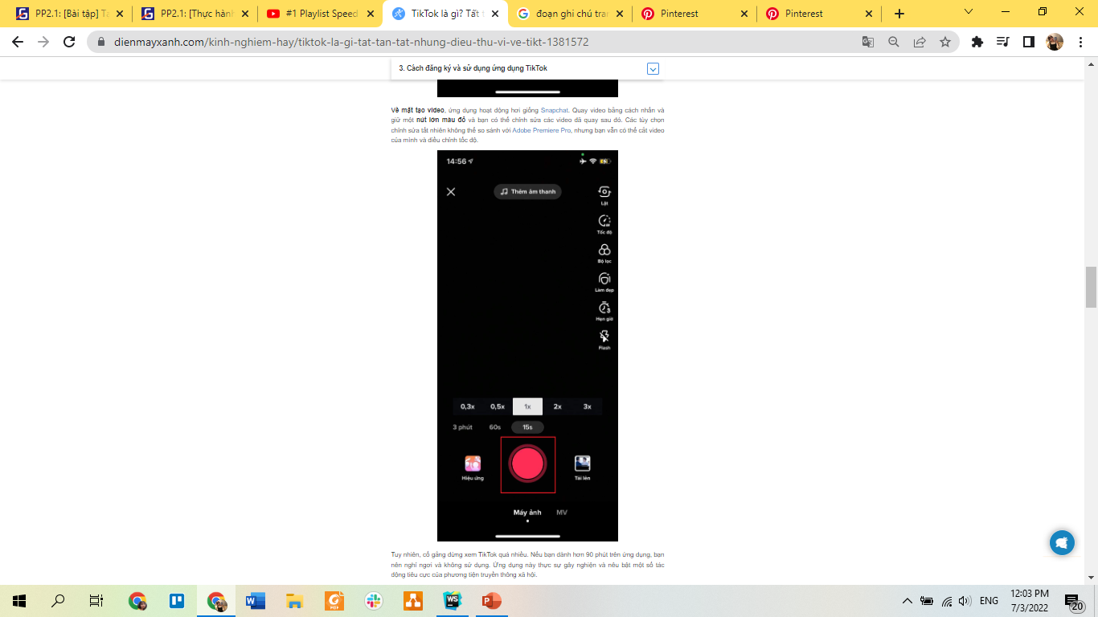
CÁCH ĐĂNG KÝ VÀ SỬ DỤNG TIKTOK
BƯỚC 1
BƯỚC 2
BƯỚC 3
BƯỚC 4

